Slide 1
Riedžio konstravimas
Biržų „Saulės“ gimnazijos IIa klasės mokinių Danielės Virinaitės ir Modesto Krištaponio tiriamasis darbas. Darbo vadovė Astra Korsakienė

Slide 2

Turinys
Kodėl pasirinkome šį darbą?
Darbo tikslas.
Kas yra riedis?
Paskirtis.

Slide 3
Išradėjas.
Konstrukcija.
Naudotos detalės.
Įrankiai.
9. Darbo eiga.
10. Rezultatas.
Šaltiniai.

Slide 4
Darbo tikslas
Namų sąlygomis, pigiomis ir nesudėtingomis detalėmis sukonstruoti riedį.

Slide 5
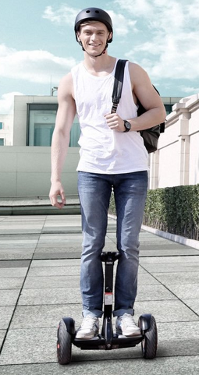
Riedis – elektrinė dviratė transporto priemonė vienam žmogui važiuoti.

Slide 6
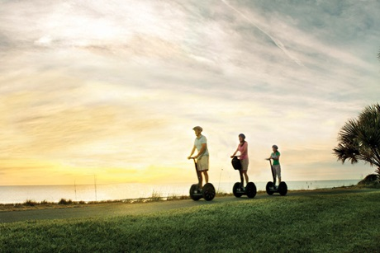
Aplinkai nekenkianti, tyli transporto priemonė. Variklis naudoja elektros energiją.

Slide 7
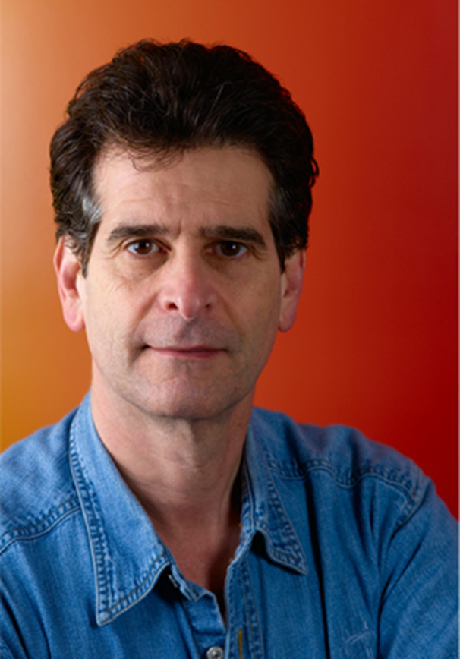
Išradėjas
Riedį sukūrė amerikiečių inžinierius, verslininkas ir išradėjas Dean Kamen. Gaminti nuo 2001 m. pradėjo JAV bendrovė „Segway Inc.“

Slide 8
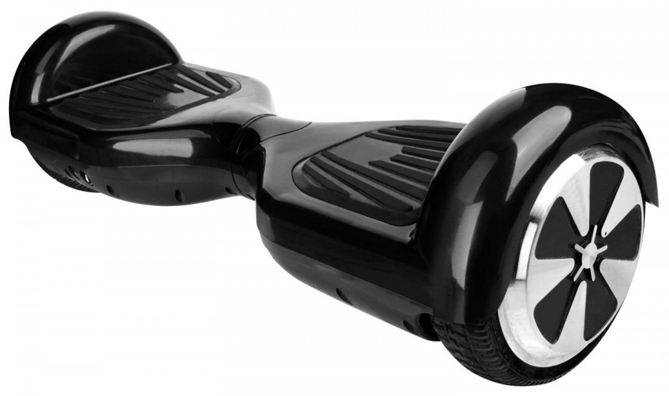
Konstrukcija
BATERIJOS
RĖMAS
VARIKLIUKAI
RATAI

Slide 9
Naudotos detalės

Slide 10
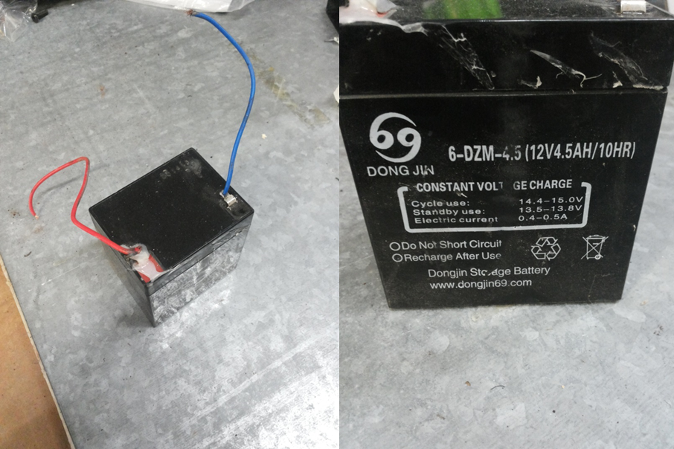
Dvi baterijos

Slide 11
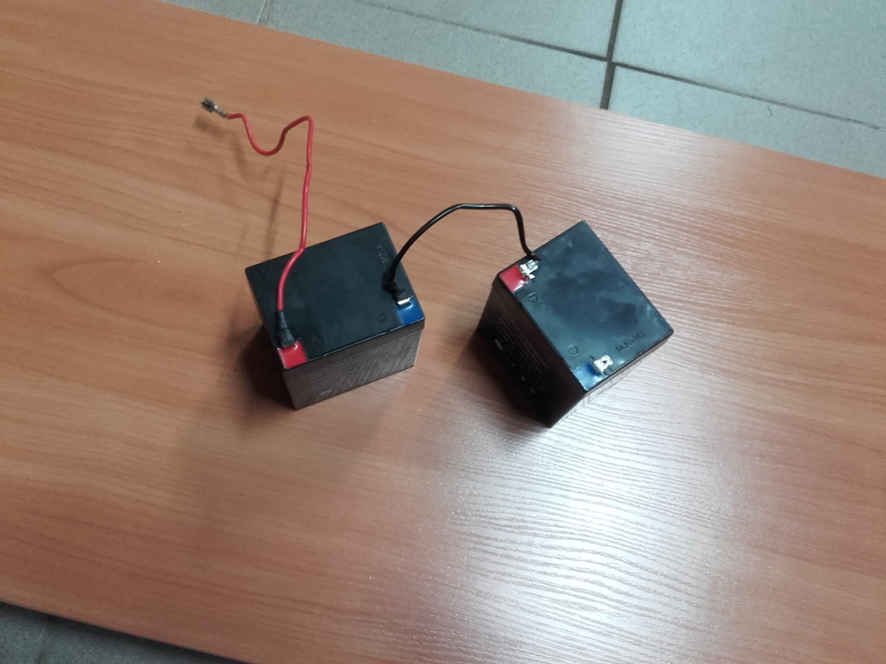
Išimti iš elektrinių paspirtukų

Slide 12
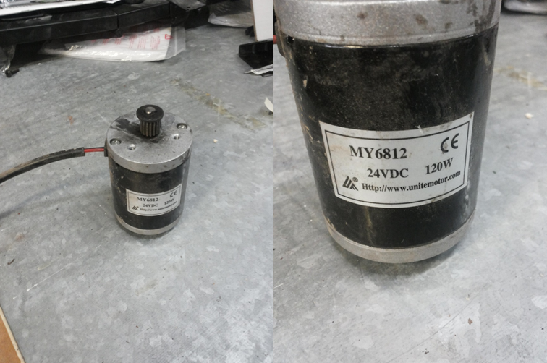
Du elektriniai varikliukai

Slide 13
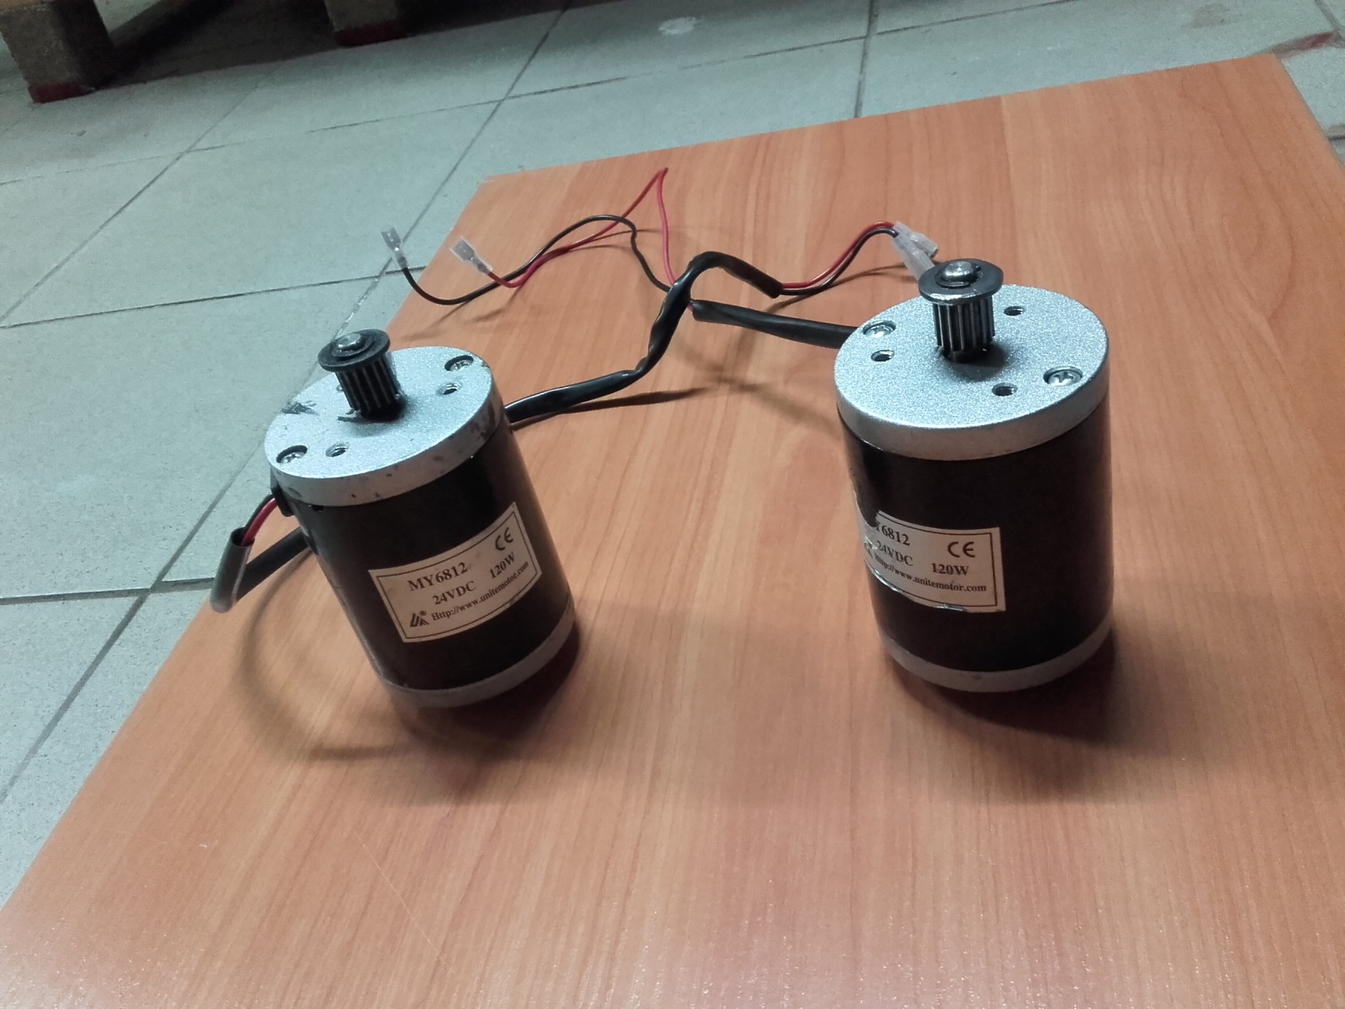
Išimti iš elektrinių paspirtukų

Slide 14
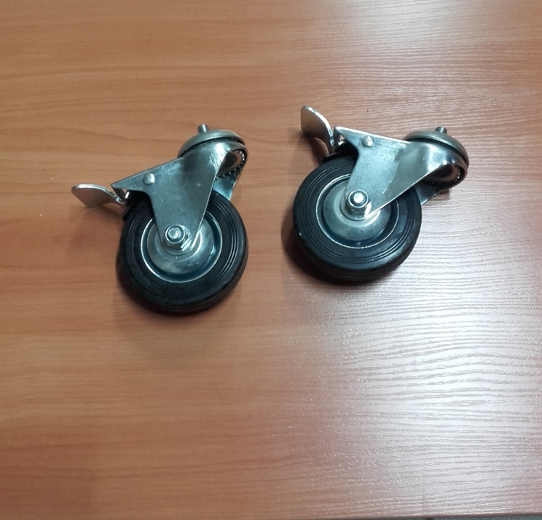
Mažieji ratai

Slide 15
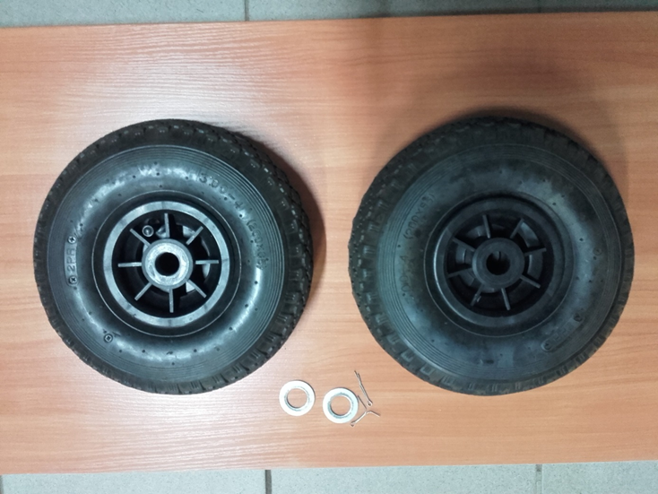
Didieji ratai su fiksatoriais

Slide 16
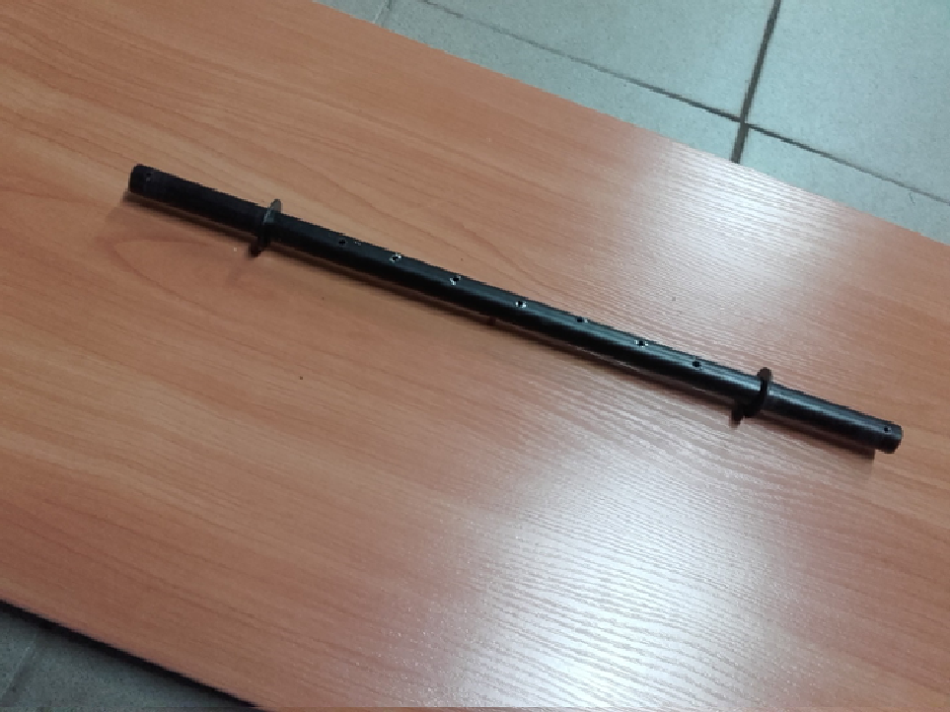
Ašis

Slide 17
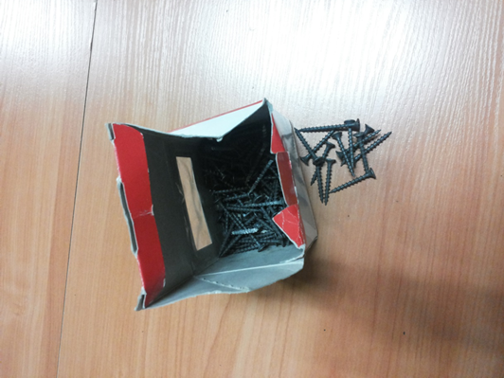
Medvaržčiai

Slide 18
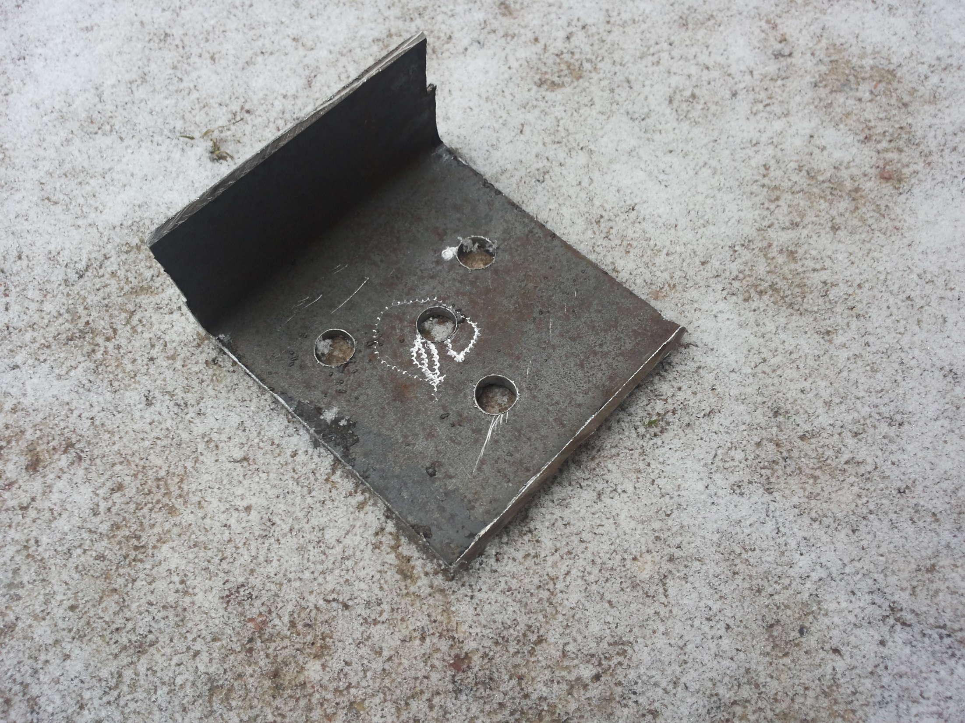
Varikliukų laikiklis (2 vnt.)

Slide 19
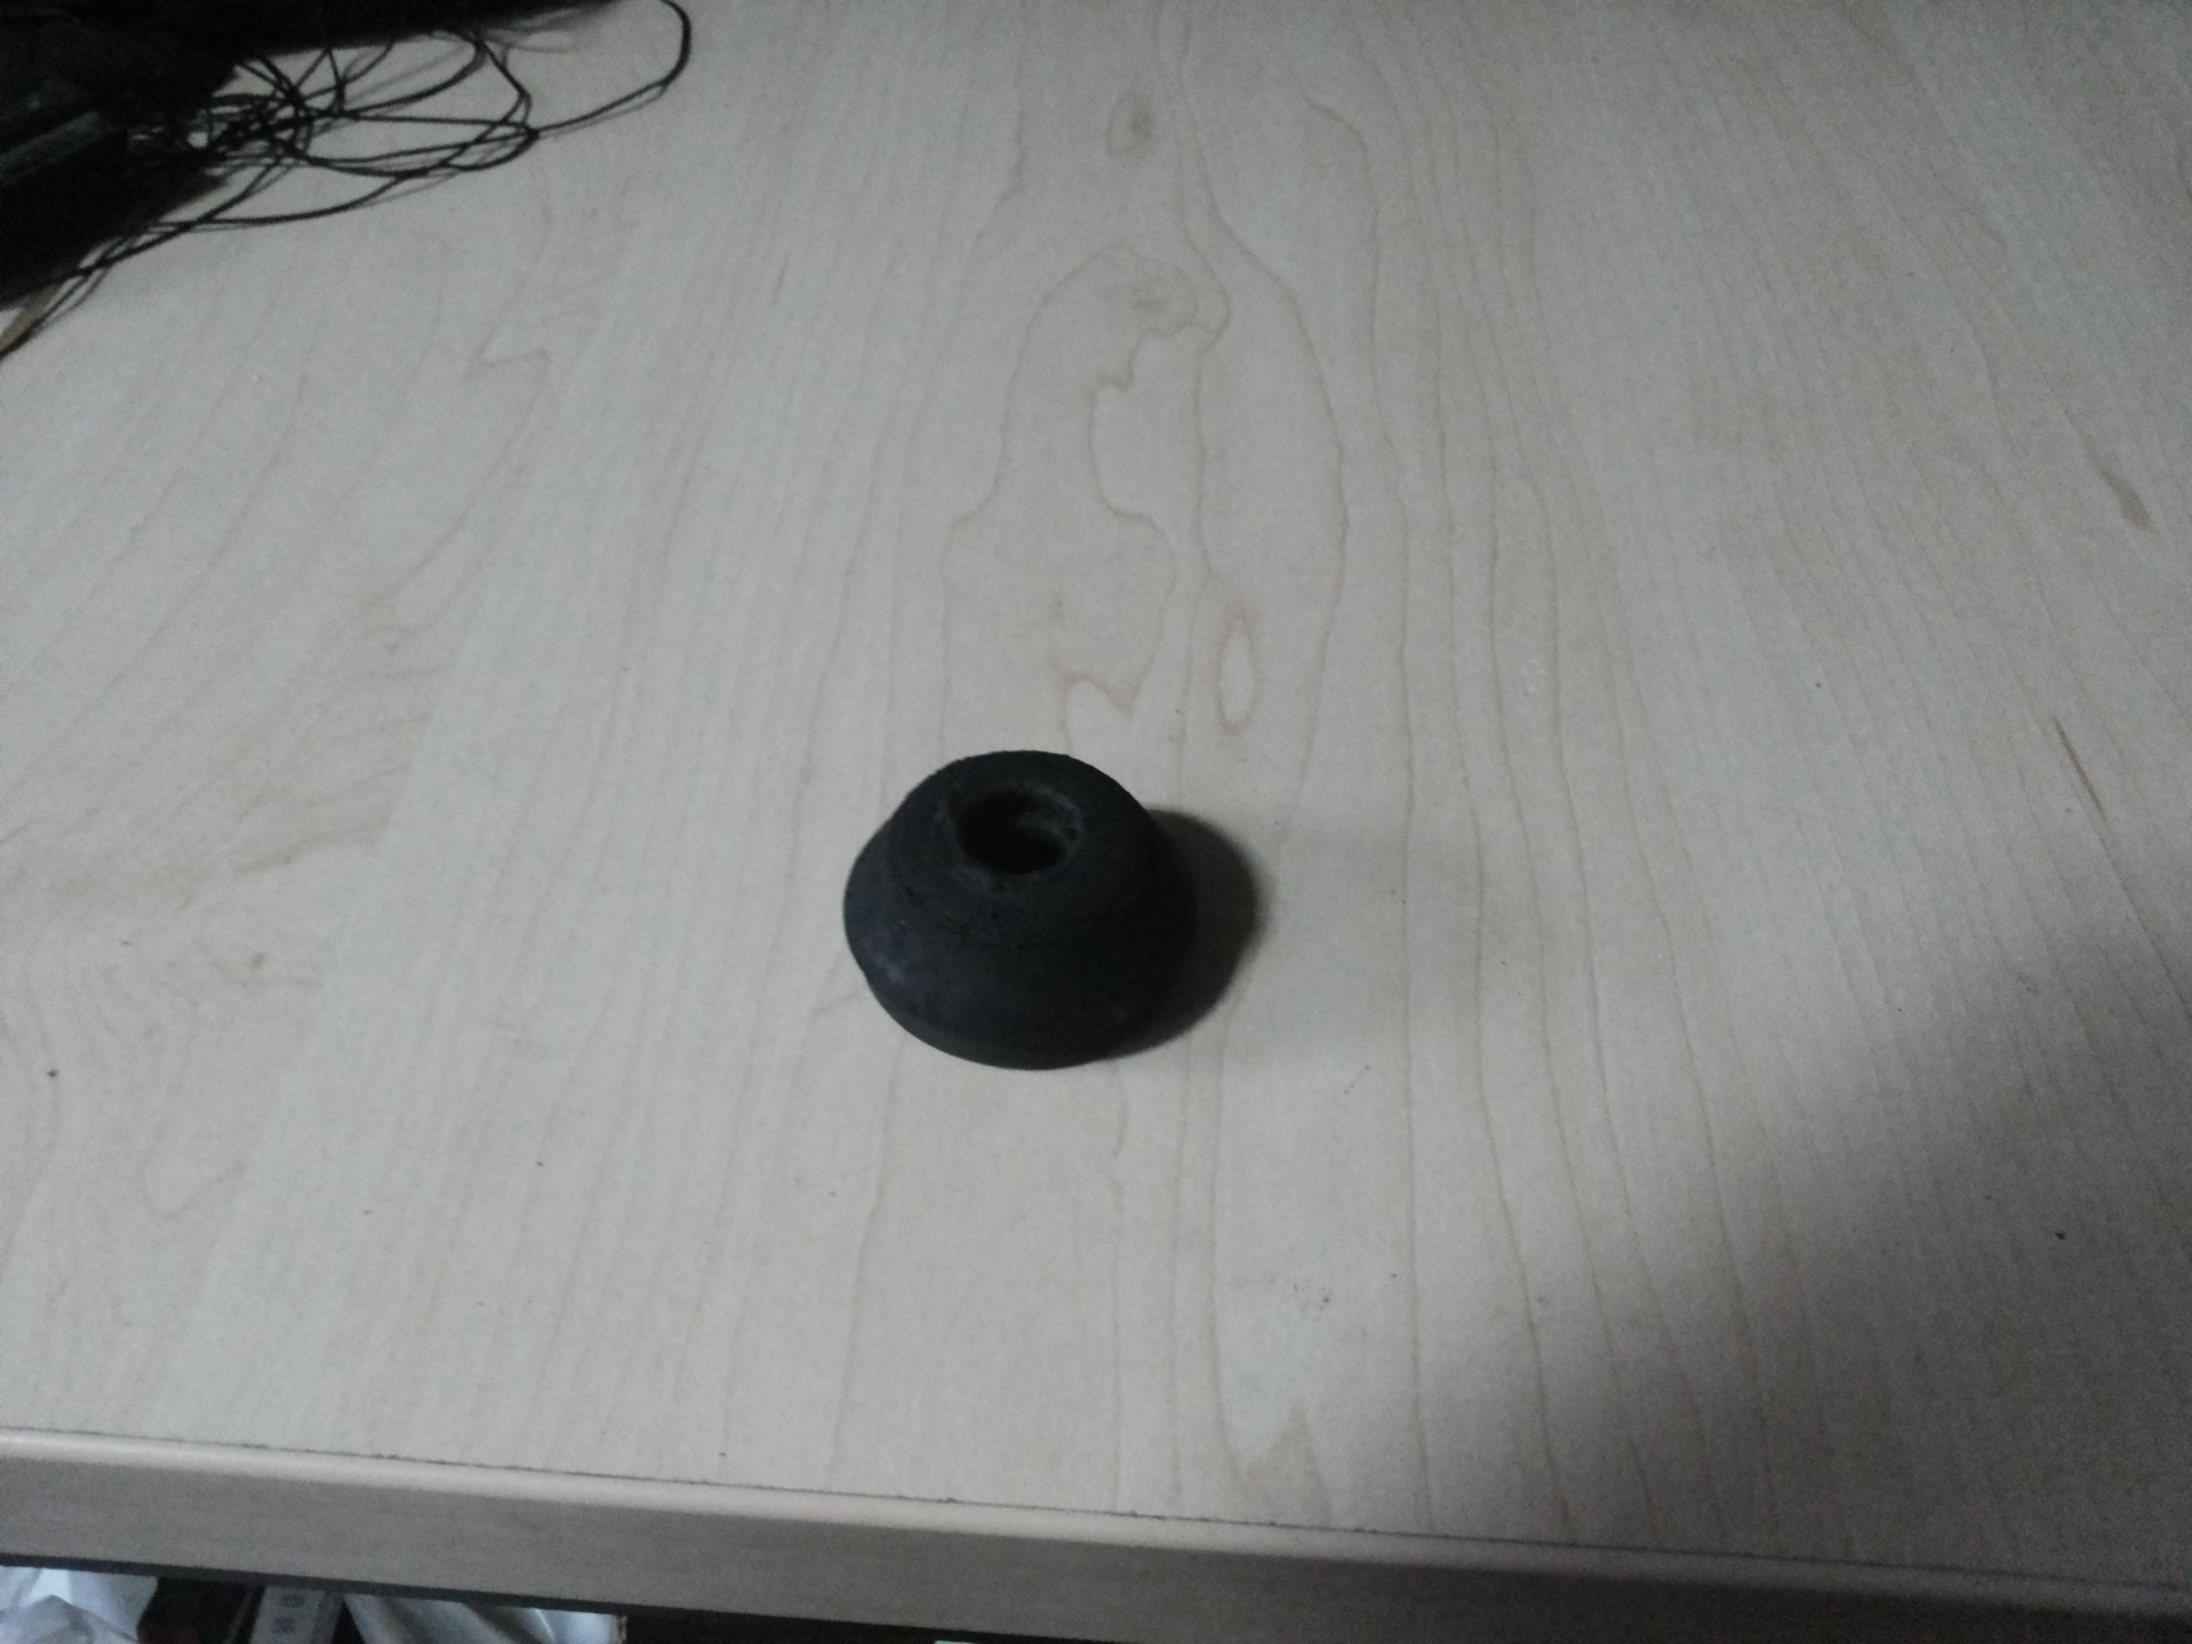
Guma (2 vnt.)

Slide 20
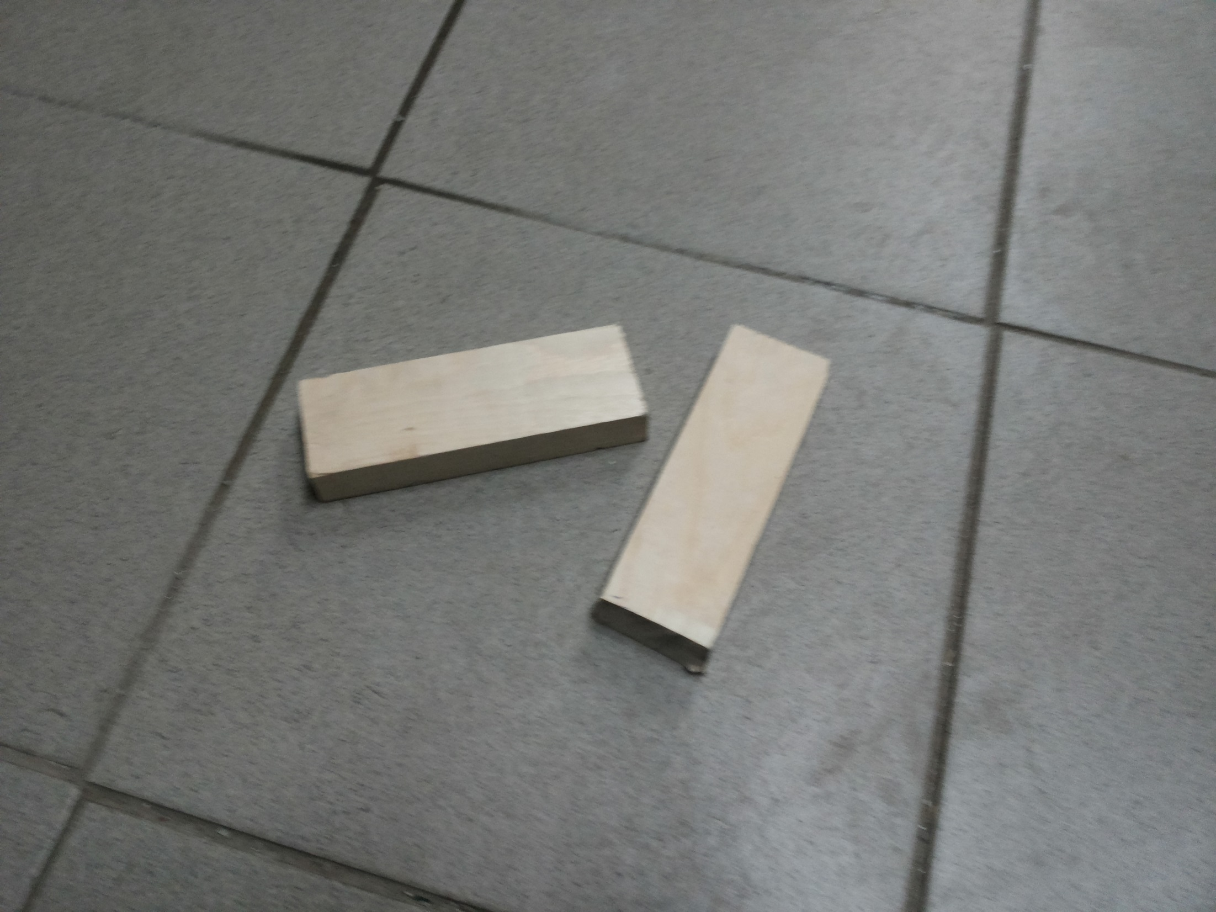
Medinės kaladėlės

Slide 21
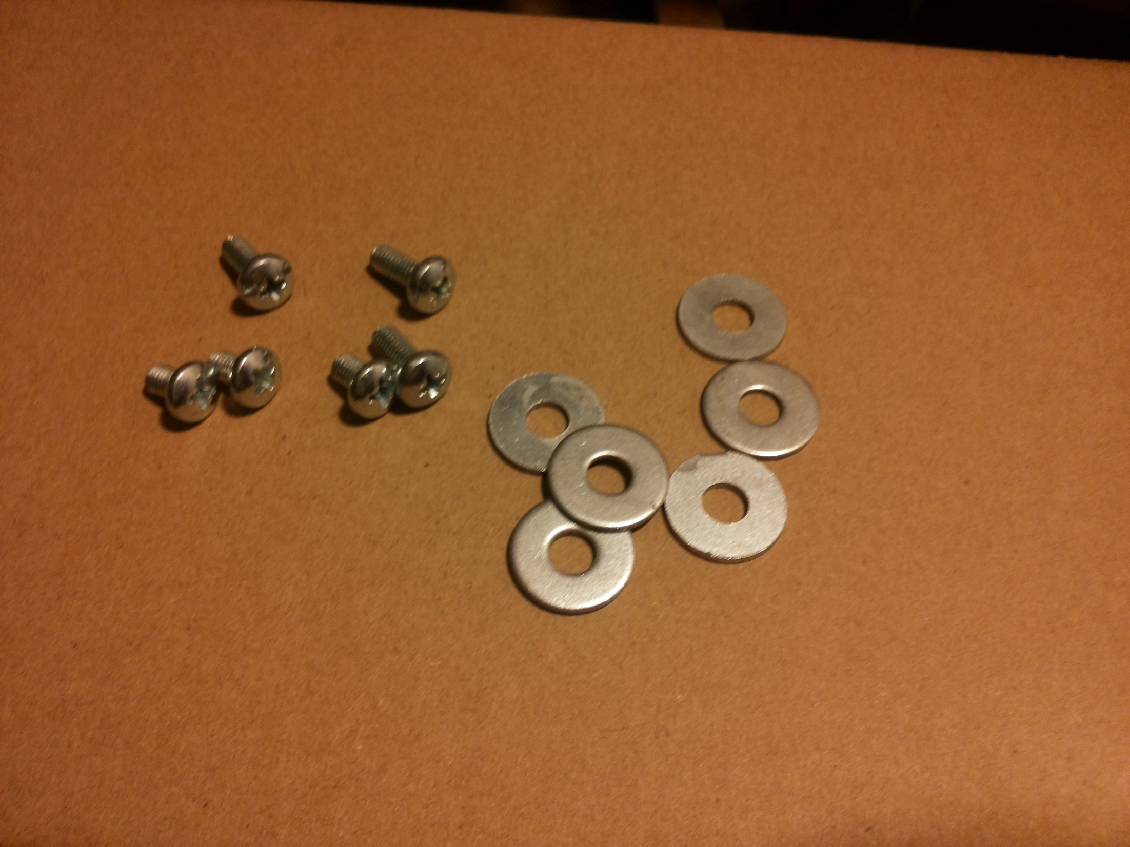
Varžtai ir poveržlės

Slide 22
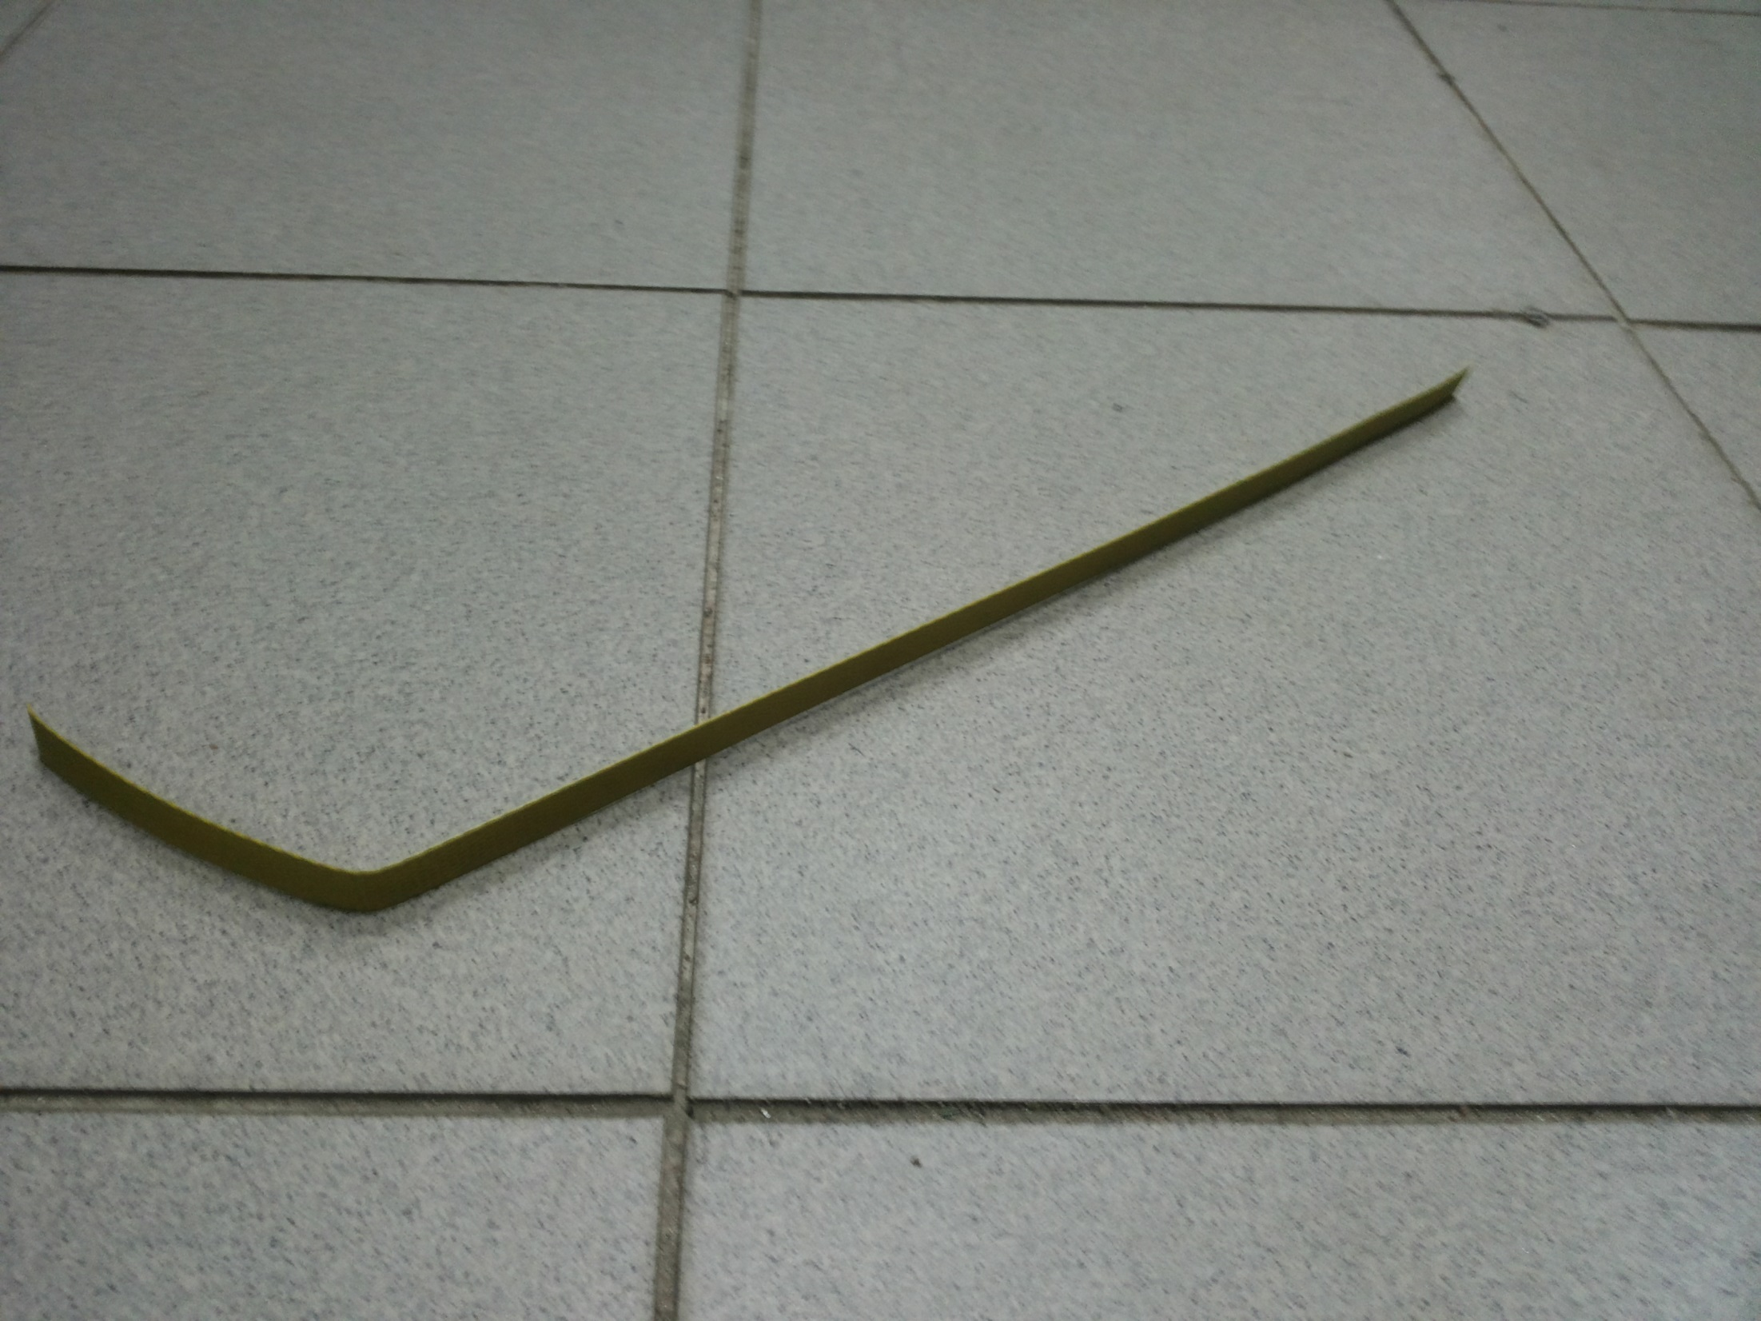
Plastmasinė juosta

Slide 23
Įrankiai

Slide 24
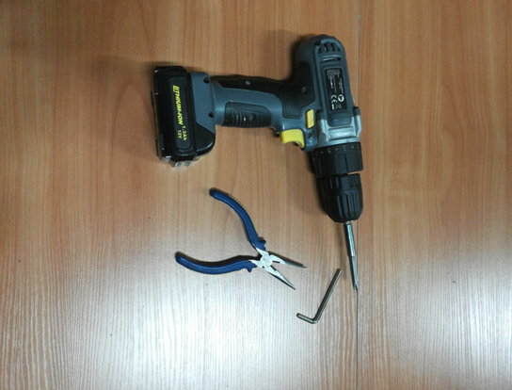
Suktukas
Replės
Šešiakampis raktas

Slide 25
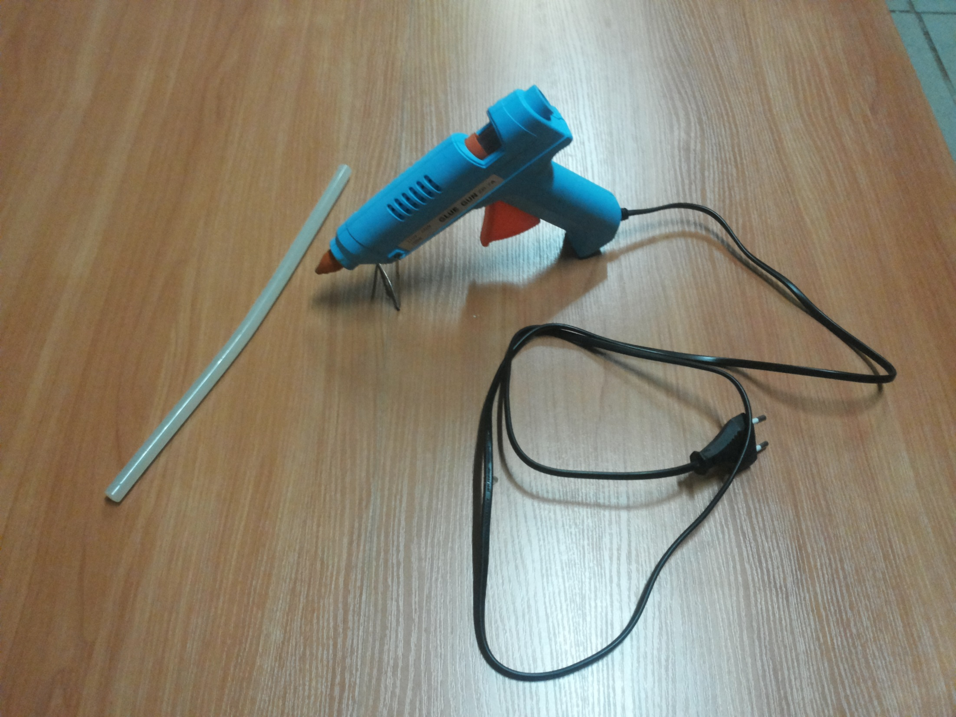
Karšti klijai

Slide 26
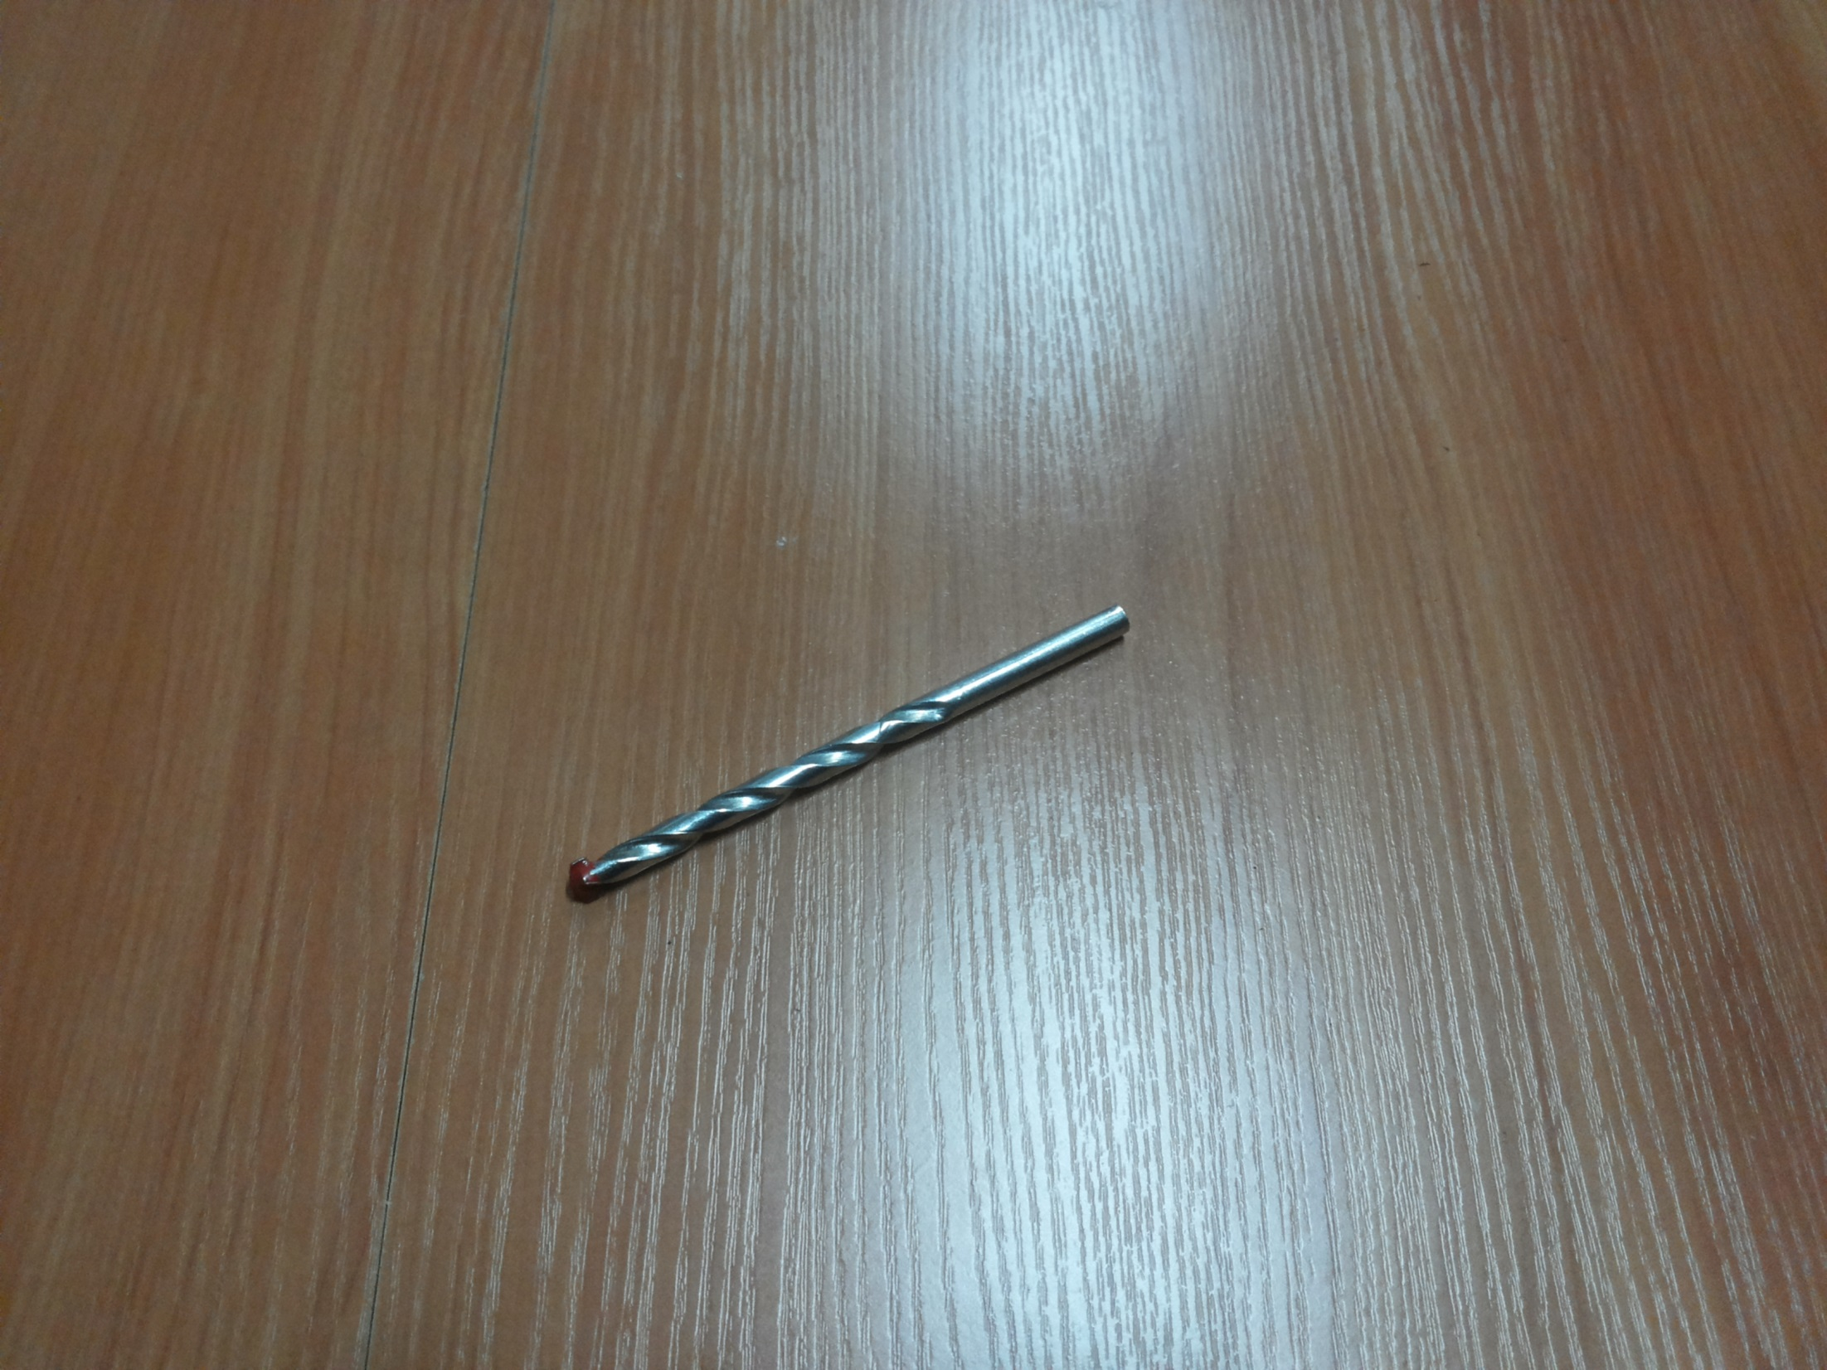
Grąžtas

Slide 27
Darbo eiga
Didieji ratai uždedami ant ašies.
Mažieji ratai prisukami prie lentos.
Didieji ratai su ašimi pritvirtinami prie lentos.
Varikliukų laikikliuose išgręžiamos skylutės.
Varikliukai pritvirtinami prie varikliukų laikiklių.
Varikliukų laikikliai pritvirtinami prie atskirų medinių kaladėlių.

Slide 28
Ant varikliukų ašelių uždedamos gumos.
Medinės kaladėlės, prie kurių pritvirtinti varikliukai ir uždėta guma, priveržtos prie lentos.
Jungiklio detalė - ant varžto uždėtos poveržlė ir spyruoklė, užsukta veržlė, tada uždėtos mažesnė, didesnė ir vėl mažesnė poveržlės.
Lentos priekyje išgręžiamos skylutės jungikliams.
Jungiklio detalės prisukamos į skylutes, o prie lentos – medinė lentelė, prie kurios prisuktos poveržlės.
Su plastmasinėmis juostelėmis prie pagrindo pritvirtinamos baterijos ir sujungiama elektros grandinė.

Slide 29
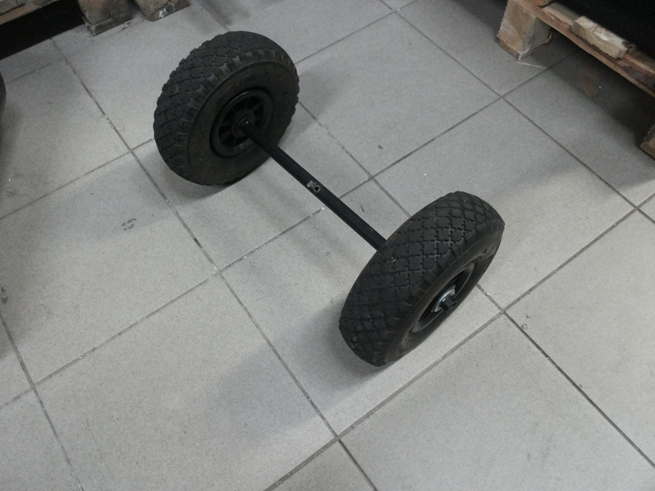
Didieji ratai uždedami ant ašies.

Slide 30
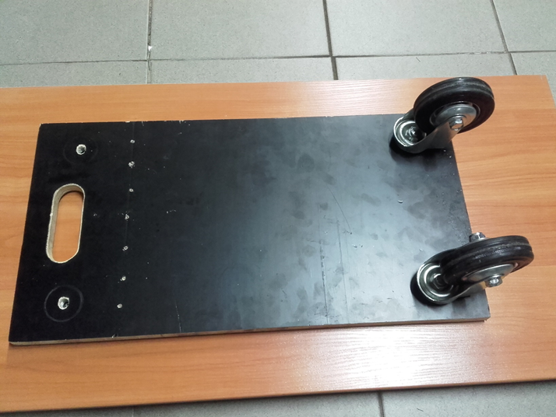
LENTA
Mažieji ratai prisukami prie lentos.

Slide 31
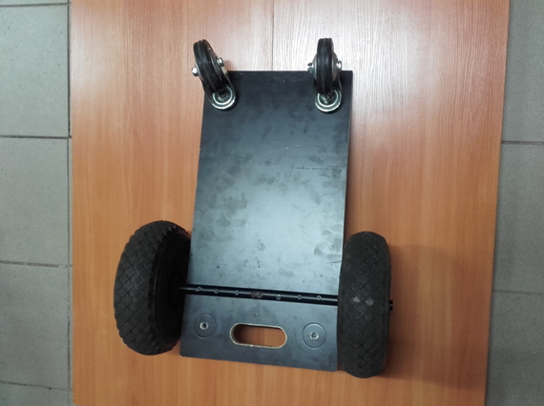
Didieji ratai su ašimi pritvirtinami prie lentos.

Slide 32
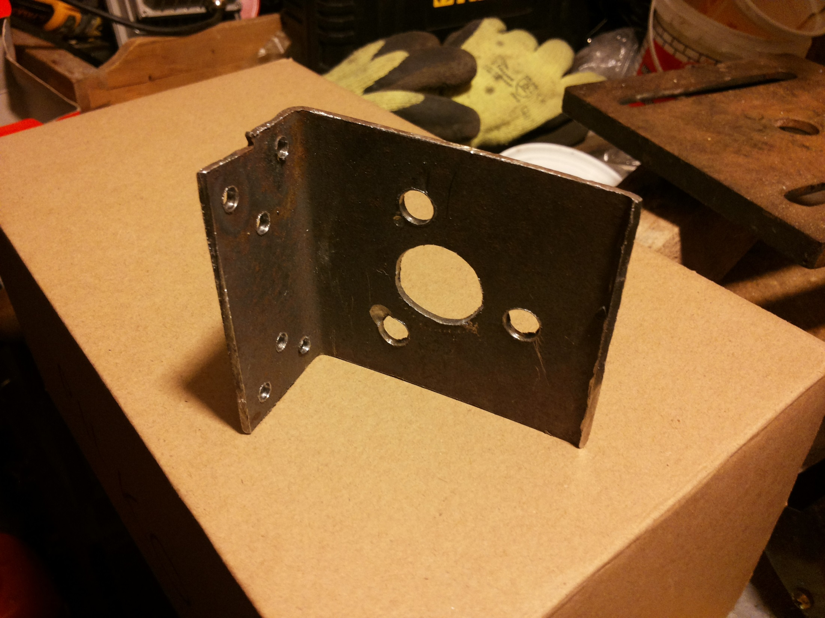
Varikliukų laikikliuose išgręžiamos skylutės.

Slide 33
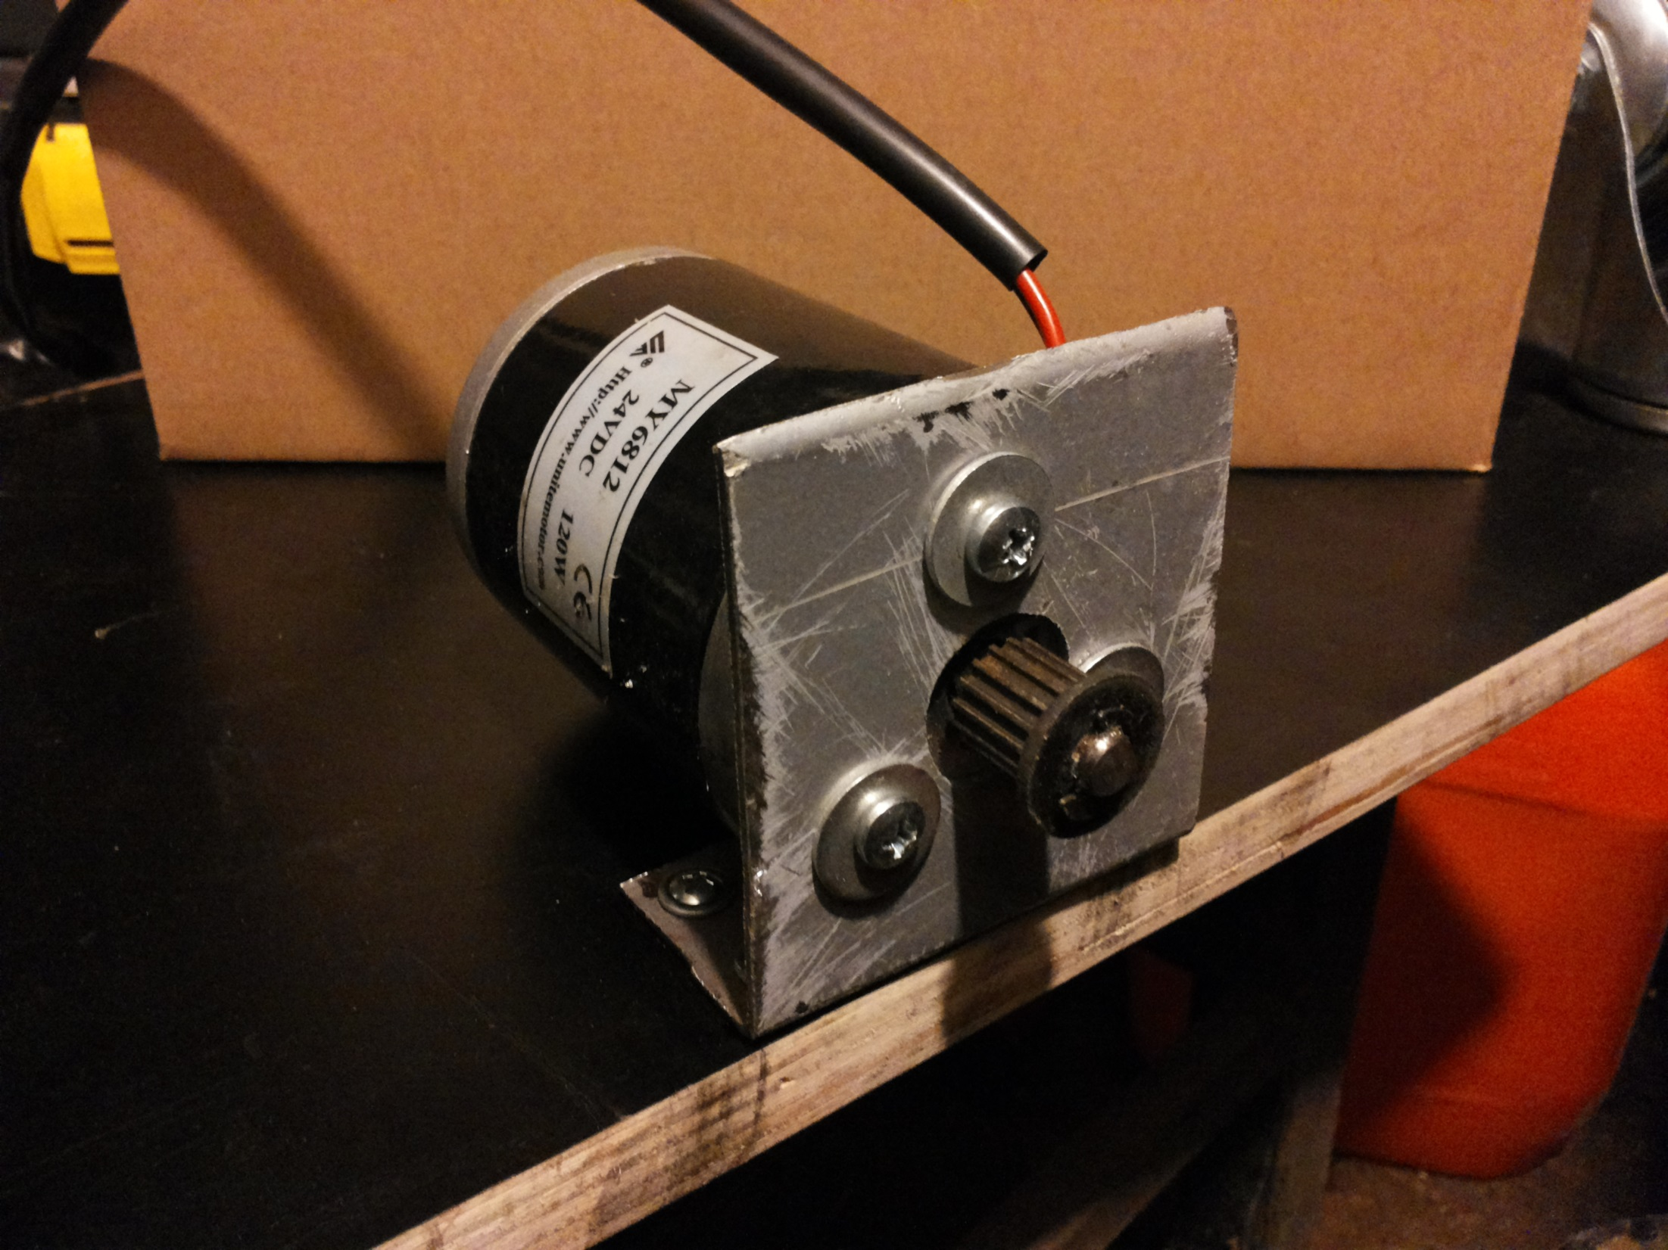
Varikliukai pritvirtinami prie varikliukų laikiklių.

Slide 34
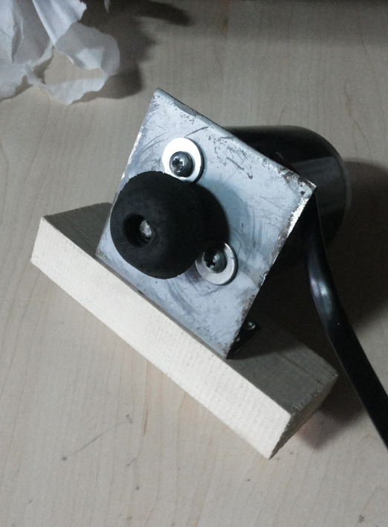
Varikliukų laikikliai pritvirtinami prie atskirų medinių kaladėlių. Ant varikliukų ašelių uždedamos gumos.

Slide 35
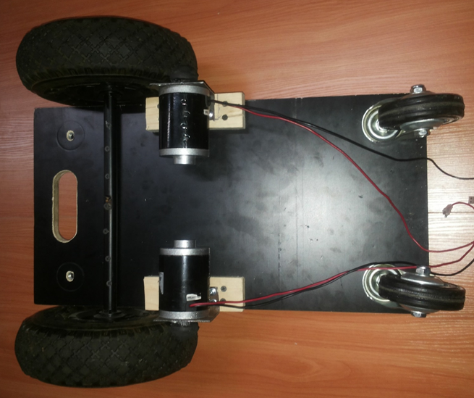
Medinės kaladėlės, prie kurių pritvirtinti varikliukai ir uždėta guma, priveržtos prie lentos.

Slide 36
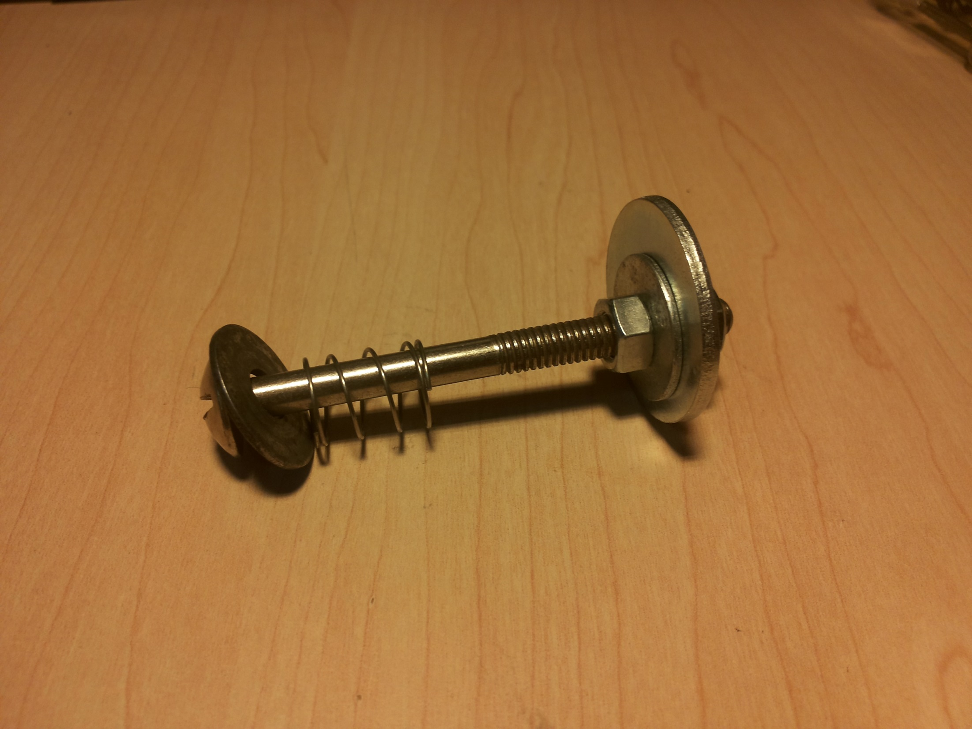
Jungiklio detalė (2 vnt.)
Ant varžto uždėtos poveržlė ir spyruoklė, užsukta veržlė, tada uždėtos mažesnė, didesnė ir vėl mažesnė poveržlės.

Slide 37
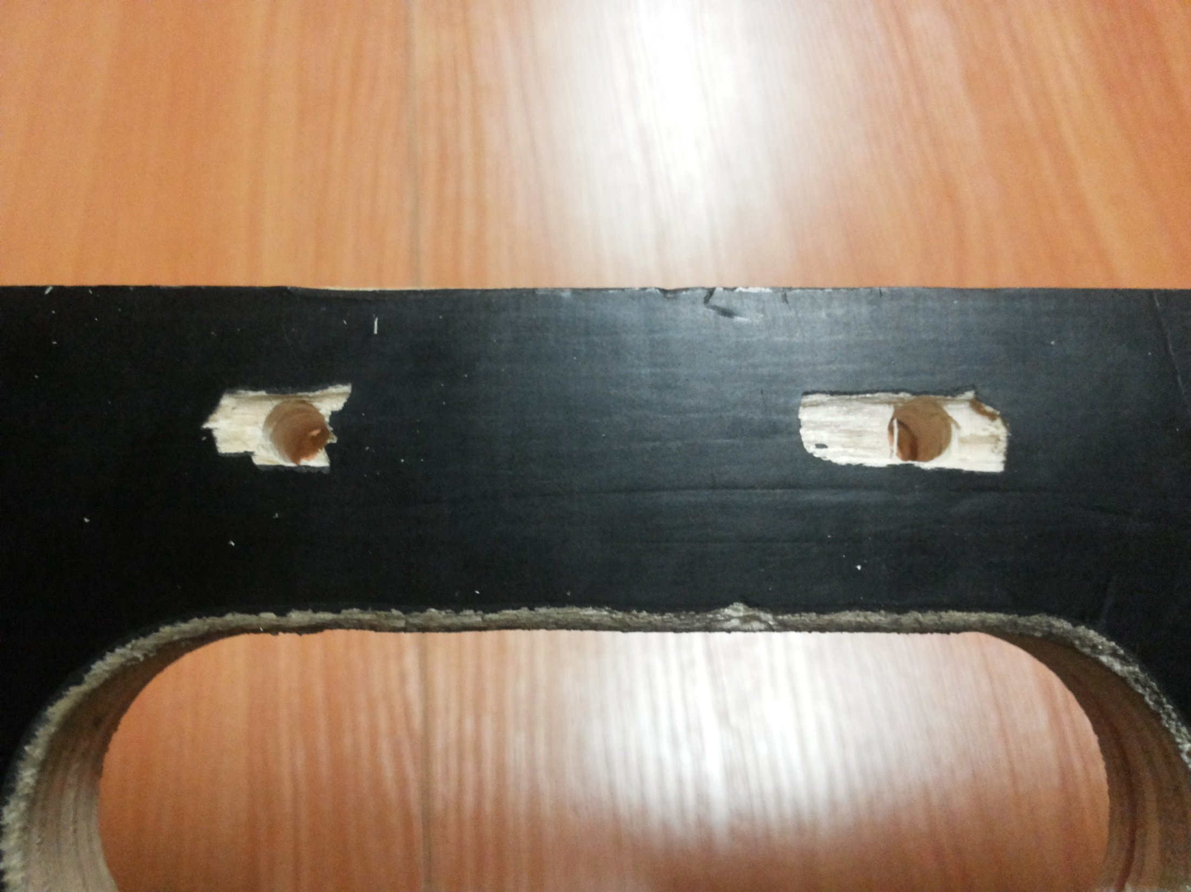
Lentos priekyje išgręžiamos skylutės jungikliams.

Slide 38
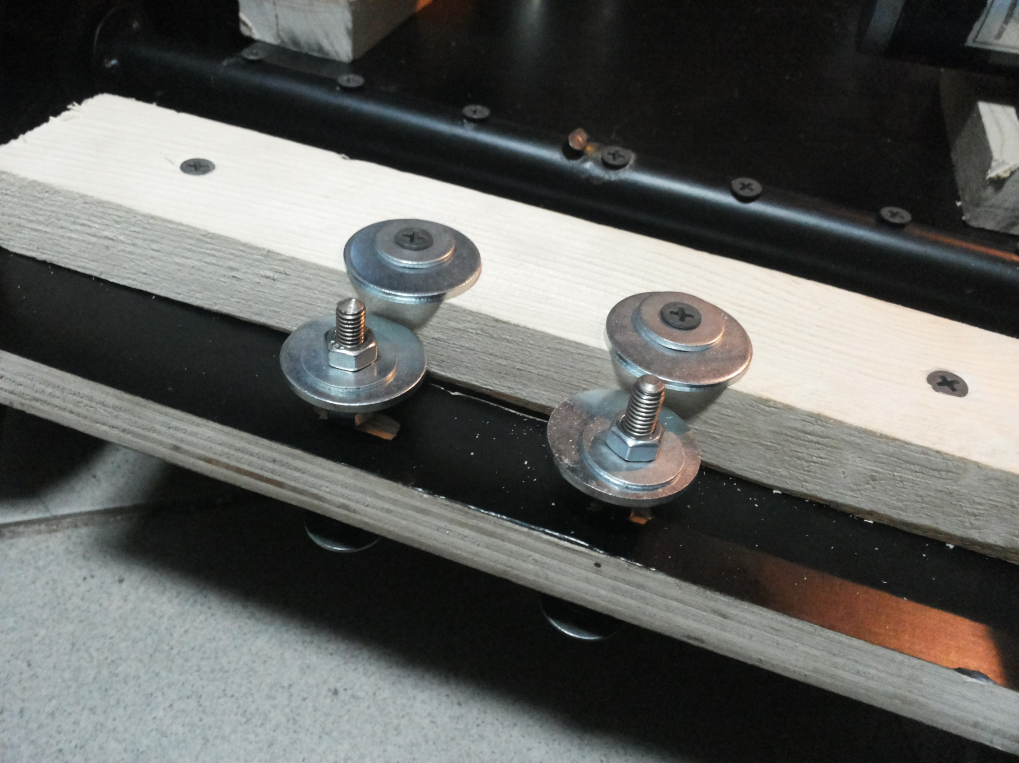
Jungiklio detalės prisukamos į skylutes, o prie lentos – medinė lentelė, prie kurios prisuktos poveržlės. (Vaizdas iš apačios.)

Slide 39
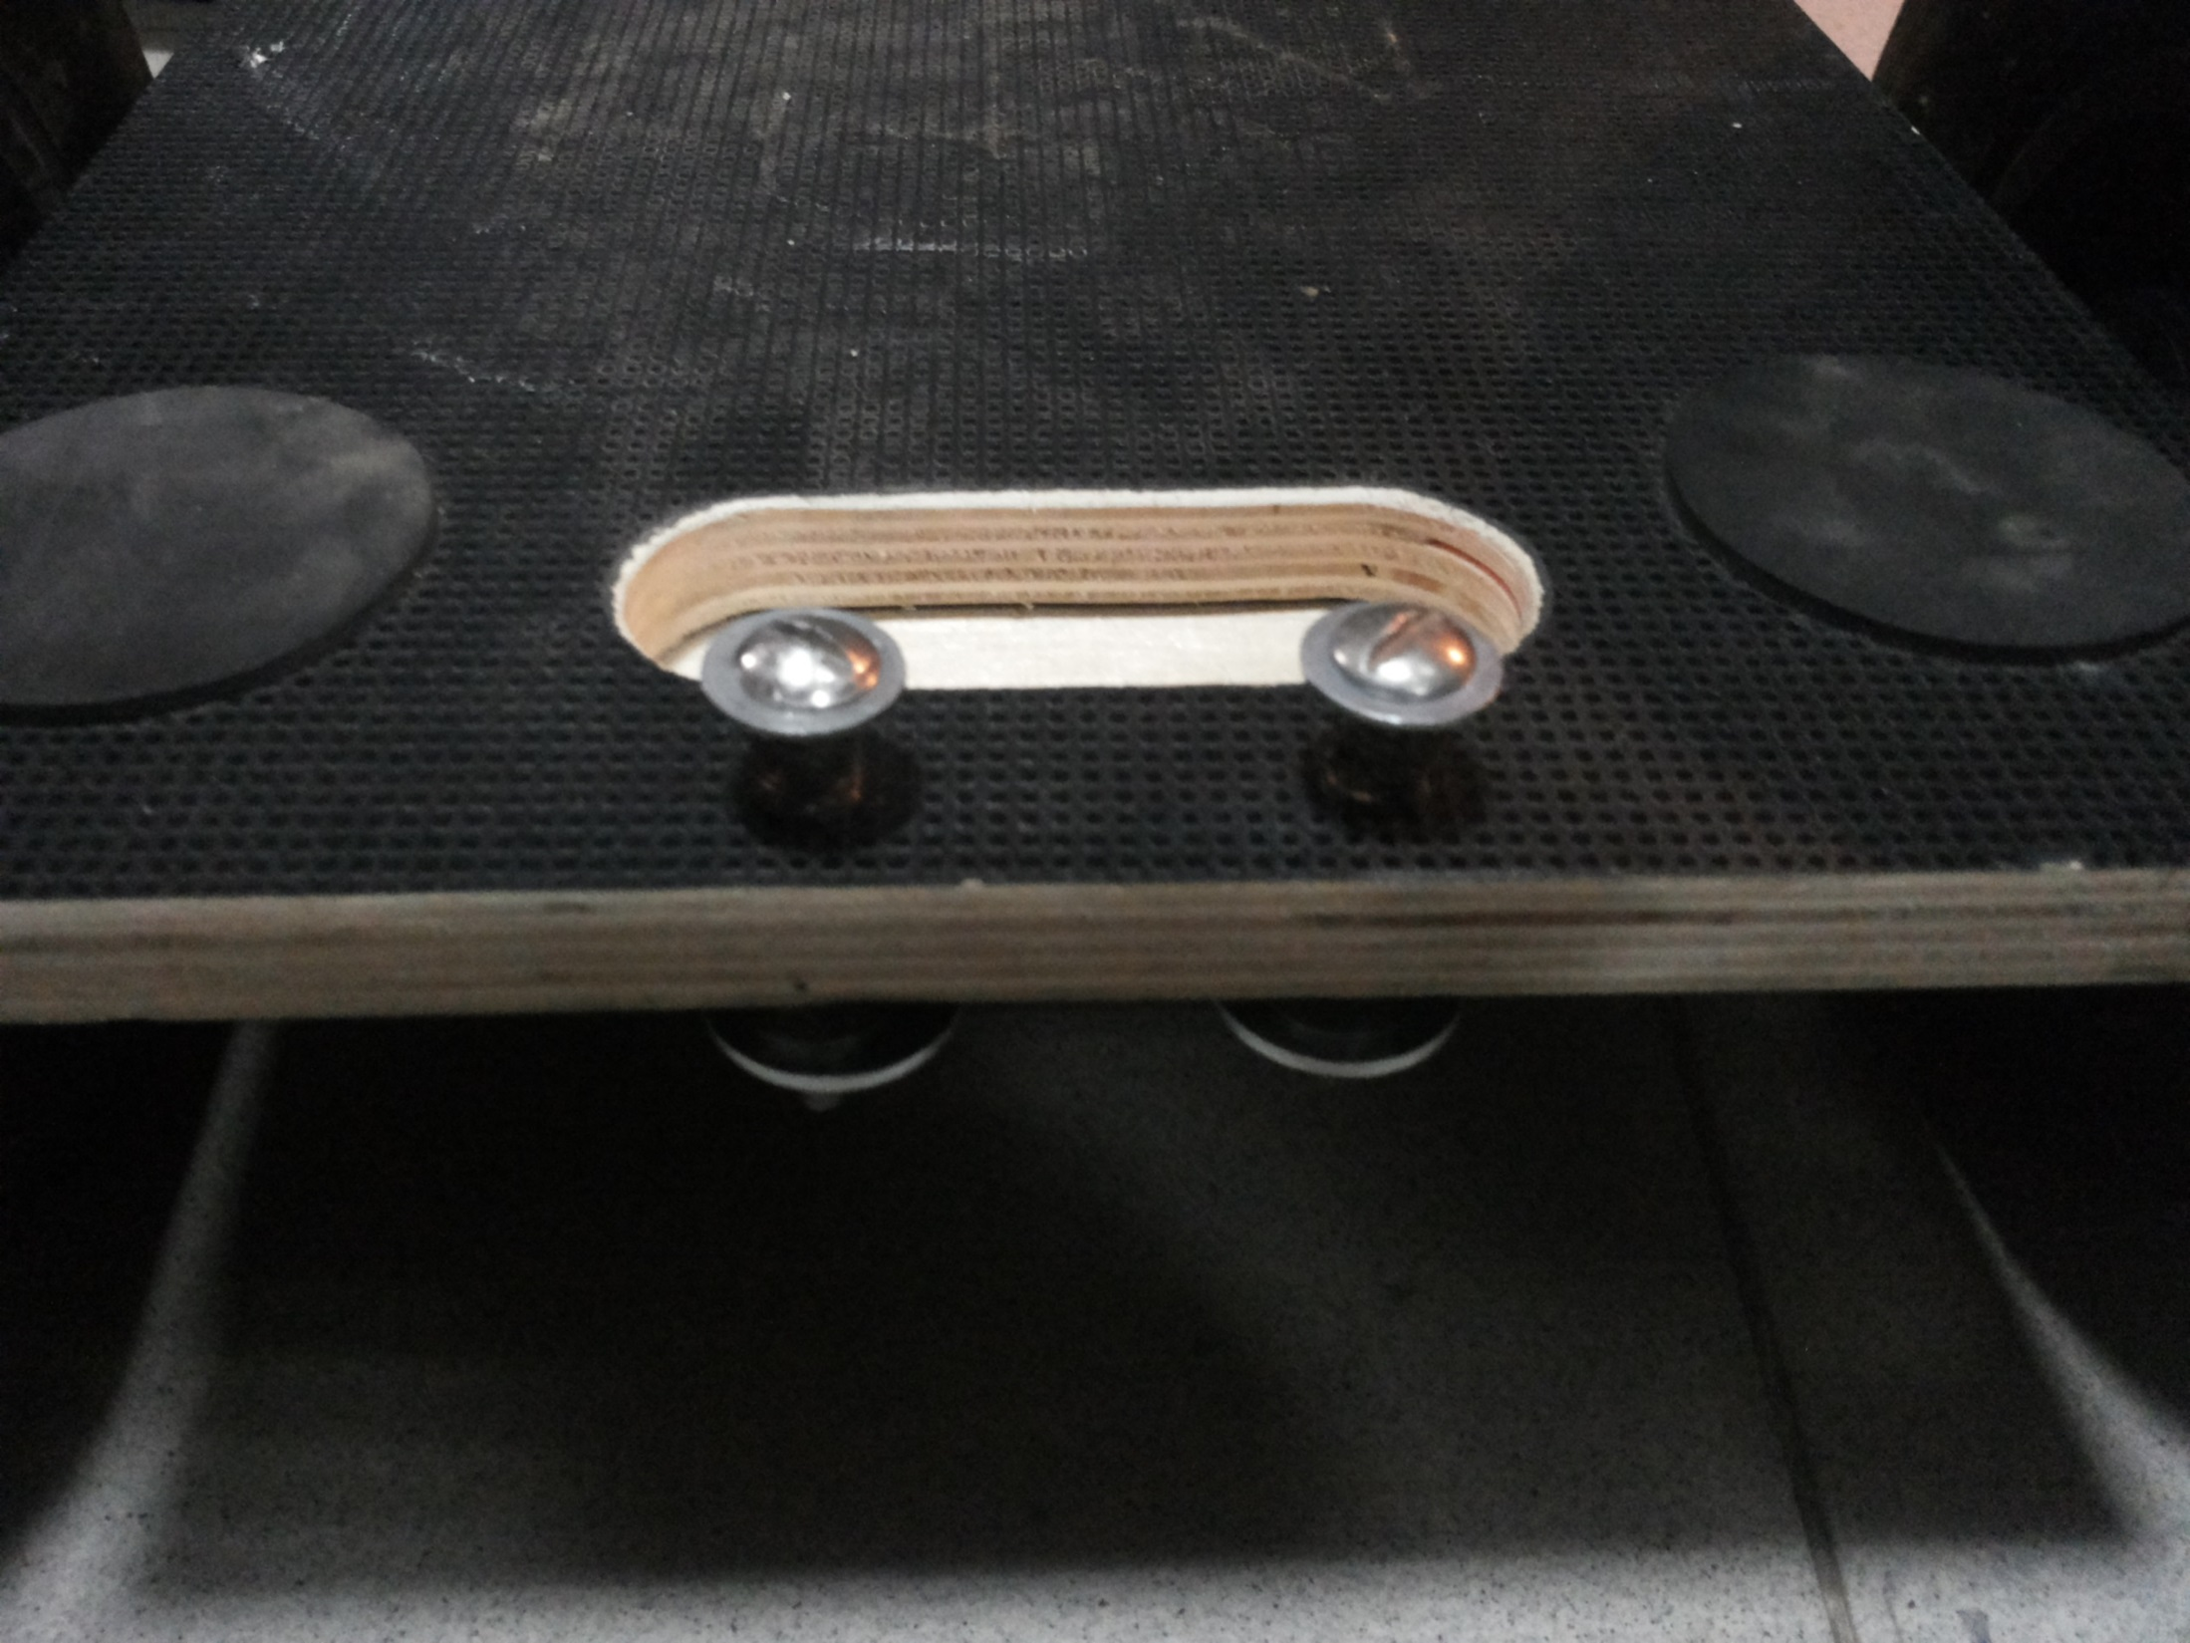
(Vaizdas iš viršaus.)

Slide 40
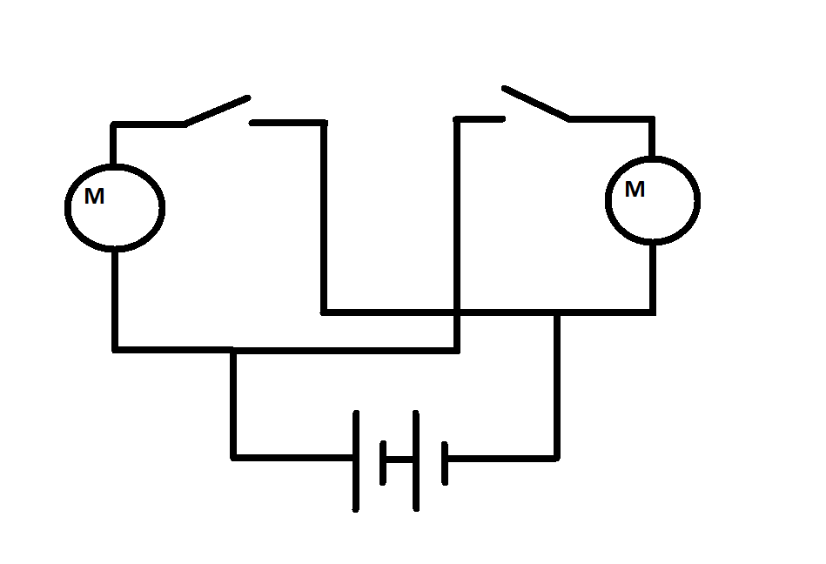
Elektros grandinė

Slide 41
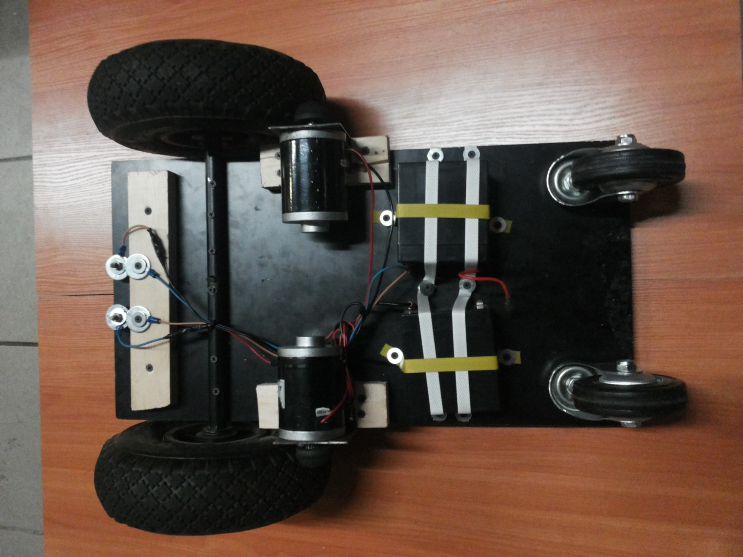
Su plastmasinėmis juostelėmis prie pagrindo pritvirtinamos baterijos ir sujungiama elektros grandinė.

Slide 42
REZULTATAS

Slide 43
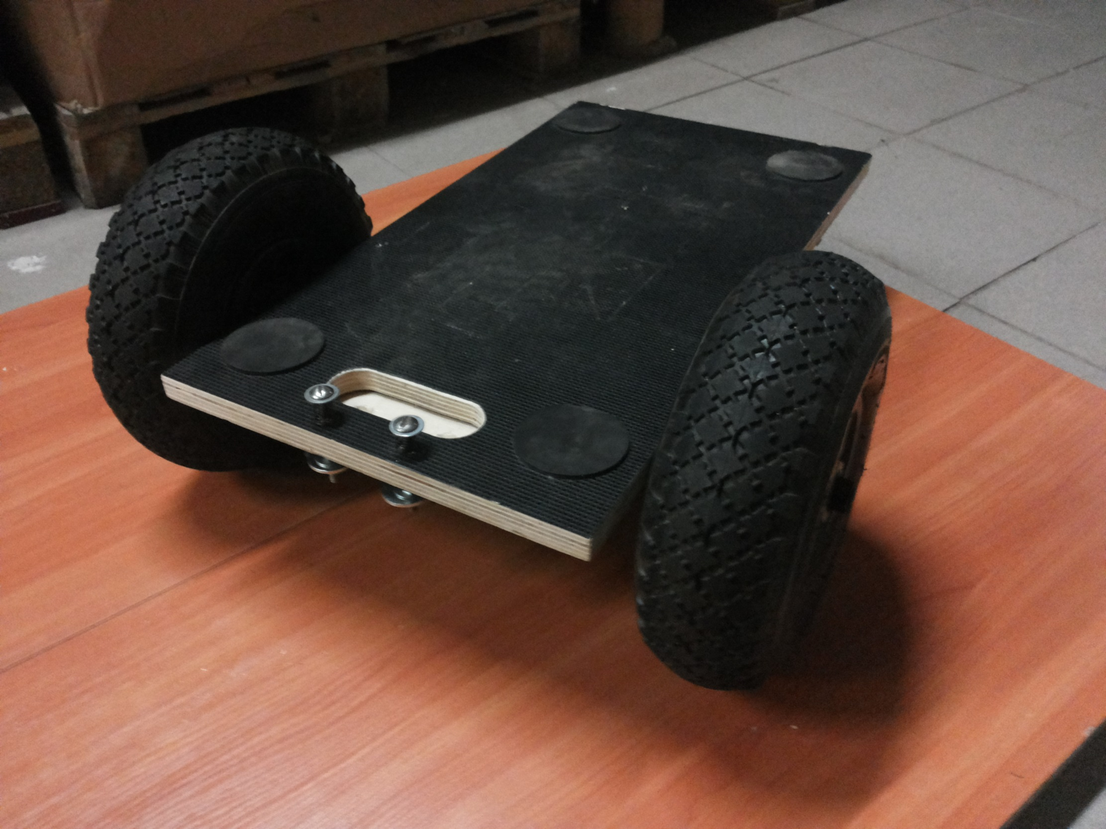

Slide 44
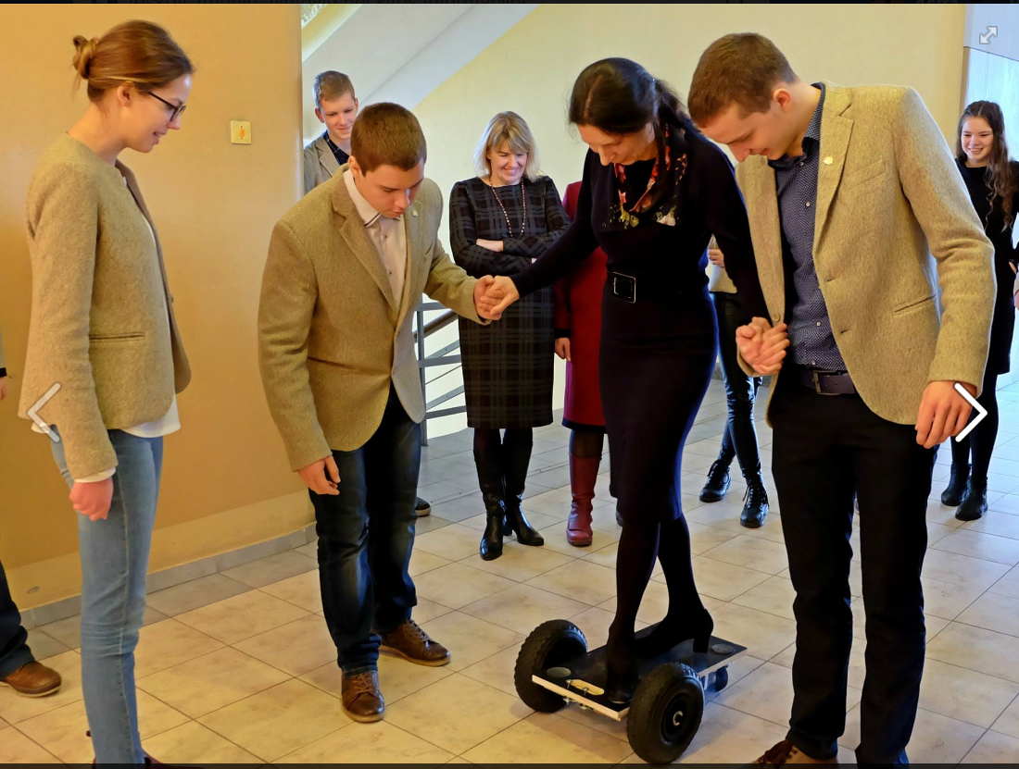

Slide 45
Šaltiniai
https://lt.wikipedia.org/wiki/Riedis
https://en.wikipedia.org/wiki/Dean_Kamen
https://www.youtube.com/watch?v=JhKpPAKQBuo
http://www.firstinspires.org/about/leadership/dean-kamen

